Slide 1

Projeto Lógico de Banco de Dados
Para uma Oficina
Rodolpho Ale da Silva
Email: rodolphosilva.ale@gmail.com
DIO Curses
Análise de Dados com Power BI
Juliana Mascarenhas

Slide 2
Projeto Lógico de
Banco de Dados

Slide 3
Descrição do Projeto
Este projeto de banco de dados foi desenvolvido para gerenciar um sistema de oficina, incluindo as entidades fundamentais de uma oficina mecanica.
As principais funcionalidades do sistema incluem:
  Gestão de Clientes e Mecânicos
  Gestão de Peças
  Gestão de Serviços
  Gestão de Veiculos

Slide 4
Tecnologias Utilizadas
Foi utilizado um banco de dados real para a realização do desafio, esse banco esta localizado em uma VPS.
  PostgreSQL
  VPS

Slide 5
Criando o Banco de Dados
Como essa apresentação sera reduzida todos os commandos estarão disponiveis no arquivo: Scripts Criacao das tabelas.txt dentro desse mesmo respositório do github. Seque exemplo de Código.
  create database oficina; -- criando o db
  use oficina; -- entrando no db
  Criando a tabela pessoa com seus atributos
  CREATE TABLE person (
  idPerson SERIAL PRIMARY KEY,
  nome VARCHAR(255) NOT NULL,
  endereco VARCHAR(255) NOT NULL
  );
  ALTER SEQUENCE person_idPerson_seq RESTART WITH 1;

Slide 6
Criando o Banco de Dados
Como essa apresentação sera reduzida todos os commandos estarão disponiveis no arquivo: Scripts Criacao das tabelas.txt dentro desse mesmo respositório do github. Seque exemplo de Código.
  create database oficina; -- criando o db
  use oficina; -- entrando no db
  Criando a tabela pessoa com seus atributos
  CREATE TABLE person (
  idPerson SERIAL PRIMARY KEY,
  nome VARCHAR(255) NOT NULL,
  endereco VARCHAR(255) NOT NULL
  );
  ALTER SEQUENCE person_idPerson_seq RESTART WITH 1;

Slide 7
Criando o Banco de Dados
  Criando a tabela cliente
  CREATE TABLE cliente (
  idCliente SERIAL PRIMARY KEY,
  idPerson INT NOT NULL,
  telefone VARCHAR(15),
  email VARCHAR(100),
  FOREIGN KEY (idPerson) REFERENCES person(idPerson)
  );
  Criando a tabela Veiculo
  CREATE TABLE veiculo (
  idVeiculo SERIAL PRIMARY KEY,
  modelo VARCHAR(45) NOT NULL,
  placa VARCHAR(45),
  cor VARCHAR(45),
  idCliente INT,
  FOREIGN KEY (idCliente) REFERENCES Cliente(idCliente)
  );

Slide 8
Persistindo dados no Banco de Dados
Como essa apresentação sera reduzida todos os commandos estarão disponiveis no arquivo: Scripts insersao dos dados na tabela.txt dentro desse mesmo respositório do github. Seque exemplo de Código.
  Inserir dados na tabela person
  Inserir dados na tabela person
  INSERT INTO person (nome, endereco) VALUES
  ('João Silva', 'Rua A, 123, Centro'),
  ('Maria Oliveira', 'Rua B, 456, Jardim'),
  ('Carlos Souza', 'Rua C, 789, Vila Nova'),
  ('Ana Costa', 'Rua D, 101, Centro'),
  ('Roberto Lima', 'Rua E, 202, São José');

Slide 9
Persistindo dados no Banco de Dados
  Inserir dados na tabela cliente
  -- Inserir dados na tabela cliente
  INSERT INTO cliente (idPerson, telefone, email) VALUES
  (1, '1234-5678', 'joao.silva@example.com'),
  (2, '2345-6789', 'maria.oliveira@example.com'),
  (3, '3456-7890', 'carlos.souza@example.com'),
  (4, '4567-8901', 'ana.costa@example.com'),
  (5, '5678-9012', 'roberto.lima@example.com');
  Inserir dados na tabela veiculo
  -- Inserir dados na tabela veiculo:
  INSERT INTO veiculo (modelo, placa, cor, idCliente) VALUES
  ('Fusca', 'ABC-1234', 'Azul', 1),
  ('Civic', 'DEF-5678', 'Preto', 2),
  ('Palio', 'GHI-9012', 'Branco', 3),
  ('Hilux', 'JKL-3456', 'Prata', 4),
  ('Gol', 'MNO-7890', 'Vermelho', 5);

Slide 10
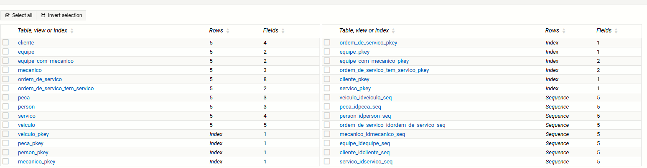
Criando View do banco de dados
Criando uma View do banco para entendermos melhor todas as tabelas do nosso banco

Slide 11
Criando querys para o banco de dados
Como essa apresentação sera reduzida todos os commandos estarão disponiveis no arquivo: Querys para consulta.txt dentro desse mesmo respositório do github.
  1 Quais são os nomes e endereços de todos os clientes cadastrados?
  SELECT
  p.nome AS cliente_nome,
  p.endereco AS cliente_endereco,
  c.telefone AS cliente_telefone
  FROM cliente c
  JOIN person p ON c.idPerson = p.idPerson;

Slide 12
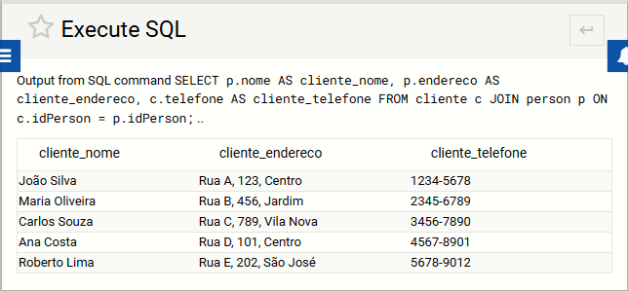
Resultado da query 1
Resultado da query 1

Slide 13
Criando querys para o banco de dados
  2. Quais são os clientes com o telefone que começa com o número "12"?
  SELECT p.nome, c.telefone
  FROM person p
  JOIN cliente c ON p.idPerson = c.idPerson
  WHERE c.telefone LIKE '12%';

Slide 14
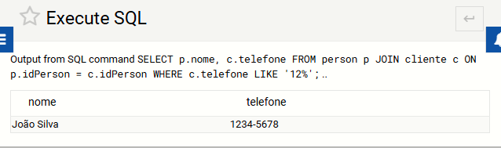
Resultado da query 2
Resultado da query 2

Slide 15
Criando querys para o banco de dados
  3. Qual é o nome do cliente, a descrição da ordem de serviço, o mecânico que a realizou e o serviço realizado?
  SELECT
  p.nome AS cliente,
  os.descricao AS ordem_servico,
  m.especialidade AS mecanico,
  s.descricao AS servico
  FROM cliente c
  JOIN person p ON c.idPerson = p.idPerson
  JOIN veiculo v ON c.idCliente = v.idCliente
  JOIN Ordem_de_servico os ON v.idVeiculo = os.veiculo_idVeiculo
  JOIN Equipe e ON os.Equip_EquipeIdEquipe = e.idEquipe
  JOIN Equipe_com_Mecanico ehm ON e.idEquipe = ehm.Equip_EquipeIdEquipe
  JOIN Mecanico m ON ehm.Mecânico_idMecanico = m.idMecanico
  JOIN Ordem_de_servico_tem_servico osts ON os.idOrdem_de_servico = osts.idOrdem_de_servico
  JOIN Servico s ON osts.idServico = s.idServico;

Slide 16
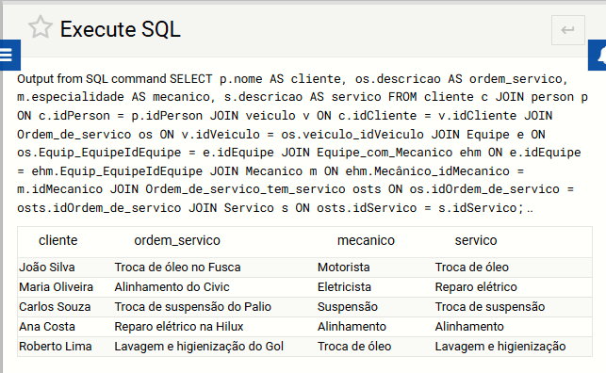
Resultado da query 3
Resultado da query 3

Slide 17
Criando querys para o banco de dados
  4. Quais são os mecânicos que realizaram serviços com um valor total superior a R$ 300?
  SELECT m.especialidade, SUM(os.valor) AS valor_total
  FROM Mecanico m
  JOIN Equipe_com_Mecanico ehm ON m.idMecanico = ehm.Mecânico_idMecanico
  JOIN Equipe e ON ehm.Equip_EquipeIdEquipe = e.idEquipe
  JOIN Ordem_de_servico os ON e.idEquipe = os.Equip_EquipeIdEquipe
  GROUP BY m.especialidade
  HAVING SUM(os.valor) > 300;

Slide 18
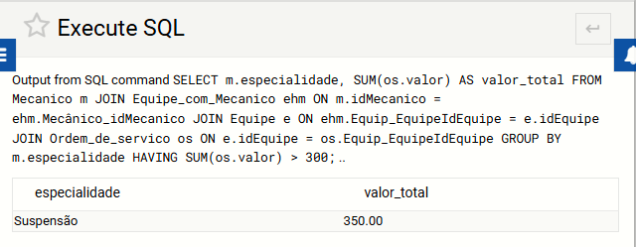
Resultado da query 4
Resultado da query 4

Slide 19
Criando querys para o banco de dados
  5. Quais são as ordens de serviço cadastradas, com suas descrições, status, datas de emissão e conclusão, e os veículos associados?
  SELECT
  os.idOrdem_de_servico AS id_ordem,
  os.descricao AS descricao_ordem,
  os.status AS status_ordem,
  os.data_emissao AS data_emissao,
  os.data_conclusao AS data_conclusao,
  v.modelo AS modelo_veiculo,
  v.placa AS placa_veiculo
  FROM Ordem_de_servico os
  JOIN veiculo v ON os.veiculo_idVeiculo = v.idVeiculo;

Slide 20
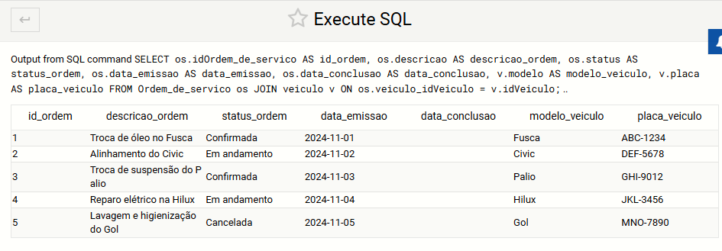
Resultado da query 5
Resultado da query 5

